Slide 1

Http协议详解
制作时间：2018年4月 制作人：IvanCai
版本号：1.0

Slide 2
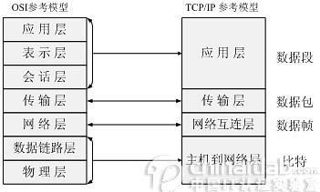
OSI模型与TCP/IP模型

Slide 3
Http消息分类
HTTP消息（有的文章称之为报文）分为请求消息和响应消息两种基本分类。其中请求消息是客户端发送给服务器的用于请求服务和资源的消息，响应消息是服务器对请求消息的应答。一般来说，一个响应对应一个请求，不多也不少。

Slide 4
Http协议特点
无连接：无连接的含义是限制每次连接只处理一个请求。服务器处理完客户的请求，并收到客户的应答后，即断开连接。采用这种方式可以节省传输时间。
无状态： HTTP协议是无状态协议。无状态是指协议对于事务处理没有记忆能力。缺少状态意味着如果后续处理需要前面的信息，则它必须重传，这样可能导致每次连接传送的数据量增大。另一方面，在服务器不需要先前信息时它的应答就较快。

Slide 5
消息的基本格式
HTTP协议的请求消息和响应消息的格式极其相似。提炼出它们的共性，可以指出，HTTP消息分为三个部分：
·首行
·头部（Header）
·正文（Body）

Slide 6
其中，头部用来指出HTTP消息的一些属性，它们有固定的格式；正文部分是传输的实际内容，它们的格式是任意的，通常用Content-Type头来指定。首行在请求消息和响应消息中具体格式略有区别，它们表示的按理说应该是HTTP消息最基本的部分。不论是HTTP请求还是HTTP响应，首行都是有的，否则会出现不可饶恕的解析错误；然而头部和正文是可选的，不过实际过程中，多多少少都要包含一些基本的头。
HTTP消息主要是基于ASCII编码的消息实体。主要的意思是指首行和头部都是以ASCII编码，而正文部分的编码就显得任意了。在实际的开发中，发送的文本消息时常会碰到乱码的问题。一种解决办法是，对于文本消息，约定以UTF-8格式进行编码和解码。
知道的人也许知道，HTTP消息是基于TCP协议的上层应用协议。TCP协议是网络流协议的一种。抽象地讲，就是从一台主机一个字节一个字节有序地传输到另一台主机。对于HTTP协议来说，自然保持了这种有序性，即按照首行、头部、正文的顺序进行传输。首行和头部都是ASCII文本流，正文部分是字节流。一个特殊的控制结构CRLF用来控制每个部分的结束

Slide 7
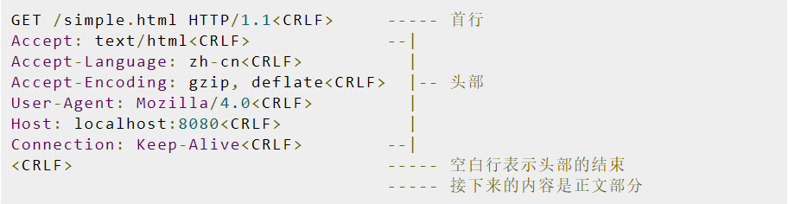
请求示例

Slide 8
Http请求方法
·GET
·POST
·PUT
·PATCH
·DELETE
·HEAD
·OPTIONS

Slide 9
常用的数据请求格式
·GET
get请求一般使用query string传递数据，例如:nam=ivan&age=23
但与rest风格结合时有时还会使用path传递,例如一个获取用户详情的接口:api/user/{id}.

Slide 10
·POST
post请求方法的数据必须放在请求正文上,常用的Content-Type有以下几个.
·x-www-form-urlencoded(普通的表单上传模式,不支持二进制文件,数据示例就是query string格式:name=ivan&age=23)
·multipart/form-data(支持二进制的表单上传模式)
·application/json(json格式的数据)
·application/octet-stream(只传输二进制流的,常用与需要加密传输的接口上,目前像微信等大型app用的就是这种传输格式)

Slide 11
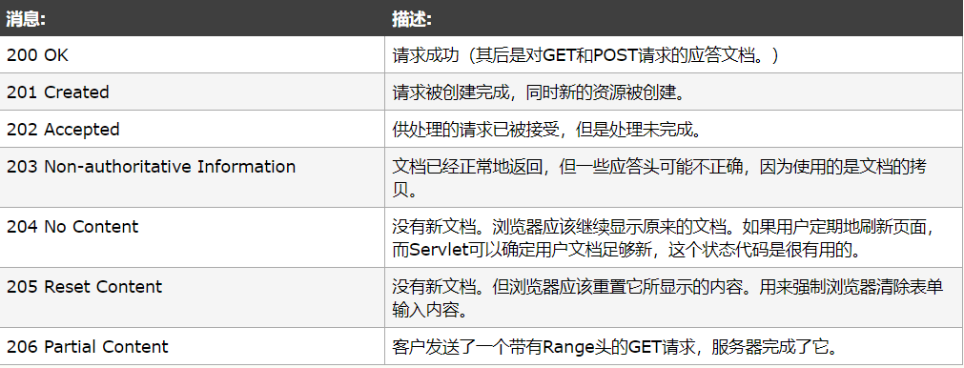
Http状态码
2XX：成功

Slide 12
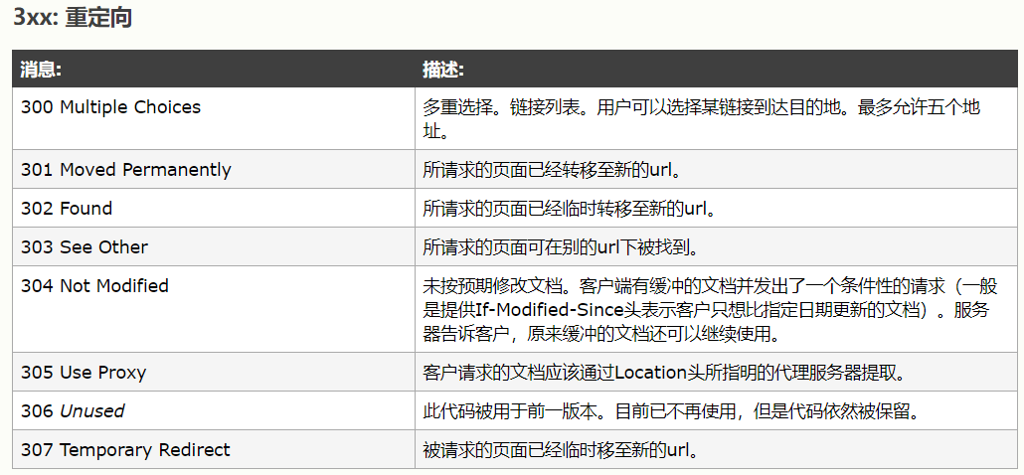

Slide 13
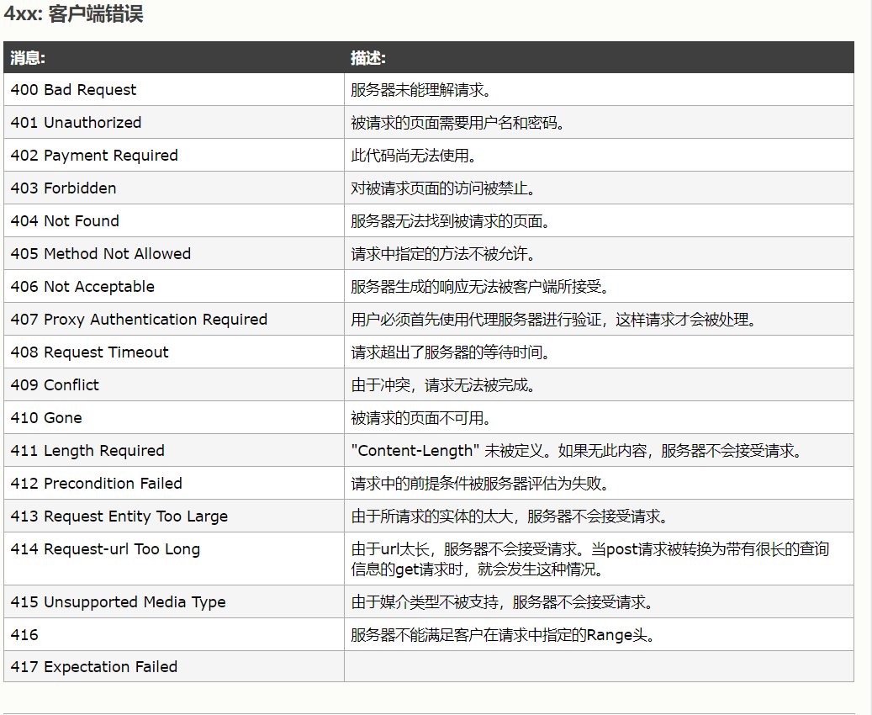

Slide 14
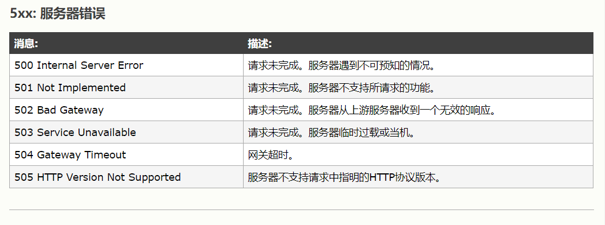

Slide 15
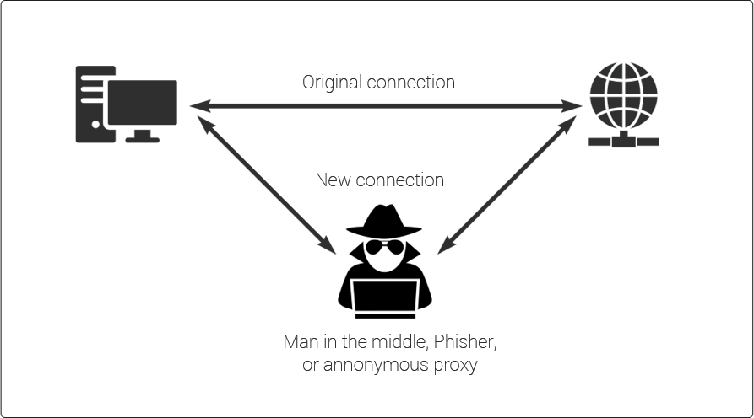
中间人攻击技术(man-in-the-middle attack)

Slide 17
感谢观看！

